Slide 1
Weil Notizen

Slide 2
Lesen Sie die Geschichte!
Es gibt einen Mann. Er heißt Frank. Er ist nett. Es gibt eine Frau. Sie heißt Anna. Sie ist auch nett. Frank hat einen Fisch und Anna hat eine Katze. Anna geht zu Franks Haus und bringt ihre Katze mit. Annas Katze sieht Franks Fisch und springt auf dem Tisch. Anna und Frank schreien laut, „Nein!“ Die Katze isst den Fisch. Frank wirft die Katze auf dem Fußboden, weil er wütend ist. Anna schlägt Franks Kopf, weil er ihre Katze wirft. Sie weint und geht schnell weg mit ihre Katze nach Hause.
Notes:
Read the story!

Slide 3
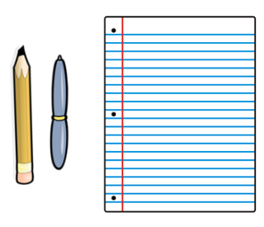
Weil Notizen
Weil = because
This is a subordinating conjunction and moves the conjugated verb to the end of the sentence (in the dependent clause).
Zum Beispiel:
Frank wirft die Katze, weil er wütend ist.
Anna schlägt Franks Kopf, weil er ihre Katze wirft.

Slide 4
To answer Warum questions, you need to use weil.
5 Steps
Answer the question with a normal sentence.
Move the conjugated verb to the end of the sentence.
Restate the question in your answer (independent clause).
Add a comma and weil.
Write your answer with the moved verb after weil (dependent clause).
Warum ist Frank wütend?
Annas Katze isst Franks Fisch.
Frank ist wütend
2.
Annas Katze Franks Fisch isst.
, weil
3.
4.
5.

